Slide 1
第一章 电力电子器件
1.2 基本特性与工作环境
1.2.1 半导体的物理性质
电力电子技术于20世纪70年代形成，其应用领域几乎涉及国民经济的各个工业部门，日益渗透到工业、交通、国防、商业、家庭等各领域。
电力电子技术的基础是有电力电子器件、电力电子电路和电力电子系统控制三个层次构成的。电力电子器件技术包括电力电子器件制造与电力电子器件应用技术，是整个电力电子学的基础。
从历史上看，电力电子器件是推动电力电子技术发展的火车头。一代新型电力电子器件的出现，总是带来一场电力电子技术的革命。

Slide 2
1.1 电力电子器件概述
1.2.1 半导体的物理性质
目前电力电子装置基本上是利用电力电子器件的开关特性，开关状态工作效率要远高于线性状态。
一个理想的功率器件，应当具有下列理想的静态和动态特性：
(1)在阻断状态时，能承受高电压；
(2)在导通状态时，具有高电流密度和低导通压降；
(3)在开关状态转换时，具有快的开、关速度，能承受高的di/dt和du/dt；
(4)控制器件需要的功率尽可能低，抗干扰能力强；

Slide 3
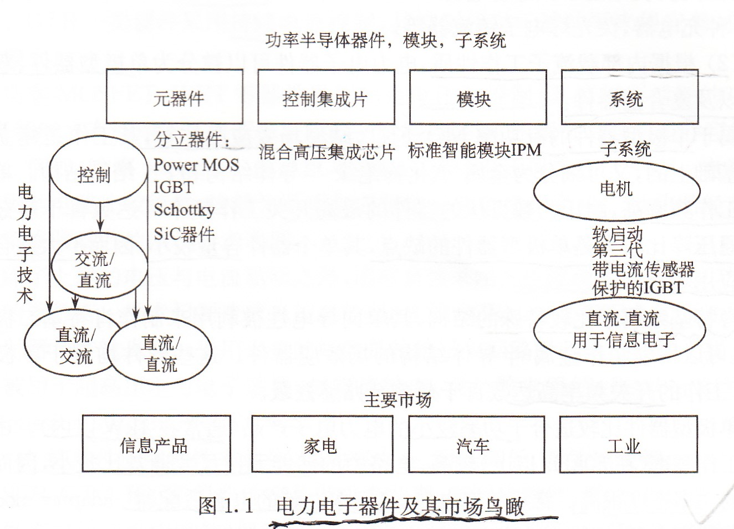
1.1 电力电子器件概述
1.2.1 半导体的物理性质

Slide 4
1.2 电力电子器件概述
1.2.2 半导体器件的工作环境与特点
半导体器件比较脆弱。敲打、撞击、猛烈振动等都可能造成半导体器件的芯片开裂失效。
电力电子器件在工作时会产生一定的功率损耗，引起器件芯片温度的升高。一般最高工作温度在100-150°，温度过高使器件性能变化，失去功效。
电力电子器件比较娇贵，其过载能力并不强。电力电子器件的通过电流、使用电压必须严格限制在手册提供的范围内。

